Slide 1


ХАНТЫ-МАНСИЙСКИЙ АВТОНОМНЫЙ ОКРУГ-ЮГРА
АДМИНИСТРАЦИЯ ГОРОДА СУРГУТА
НАПРАВЛЕНИЕ «Комфортная среда»
Общественные территории
Идентичность и код города
Жилищное строительство
2025

Slide 2

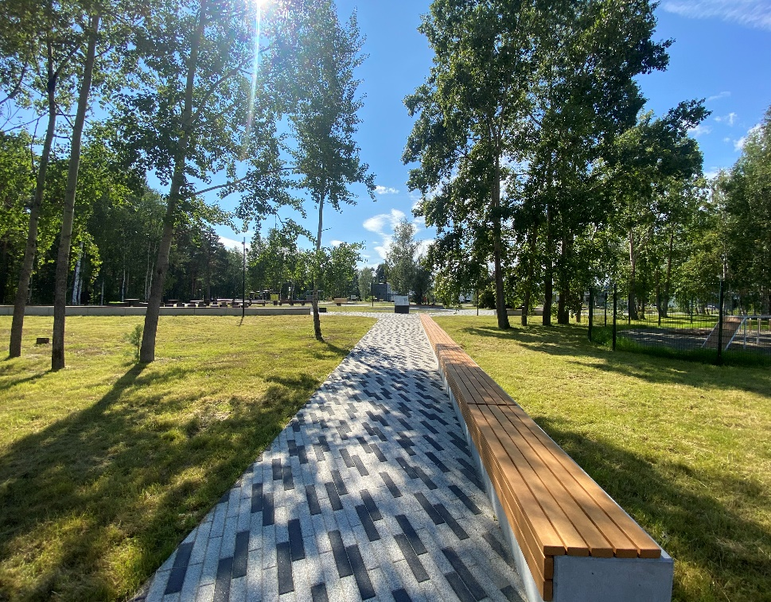
ВЕКТОР «ОБЩЕСТВЕННЫЕ ТЕРРИТОРИИ»
Показатель 78.
Количество открытых общественных пространств различного функционального назначения, в том числе благоустроенных (нарастающим итогом), ед.
План 2024 – 2026 (I этап) - 61
2025 г.
95,1 %
2026 г.
100 % исполнение показателя
Факт 2025 год - 58

Slide 3
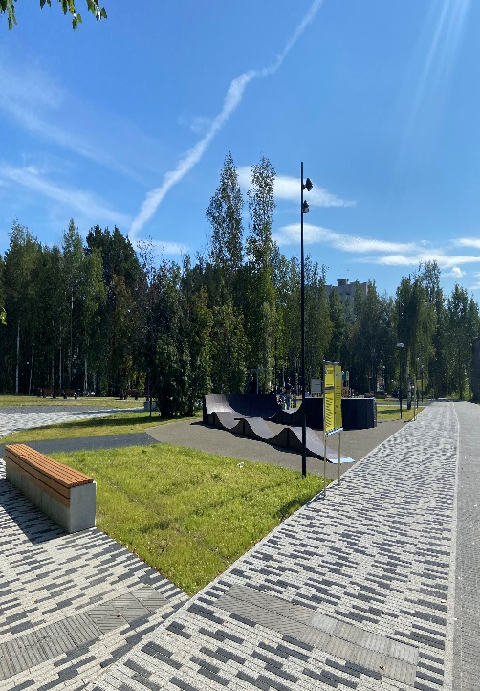
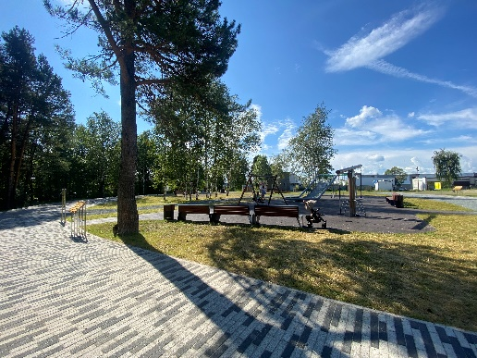
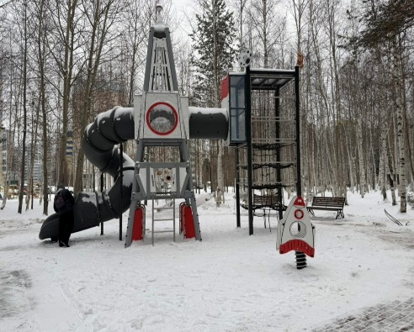
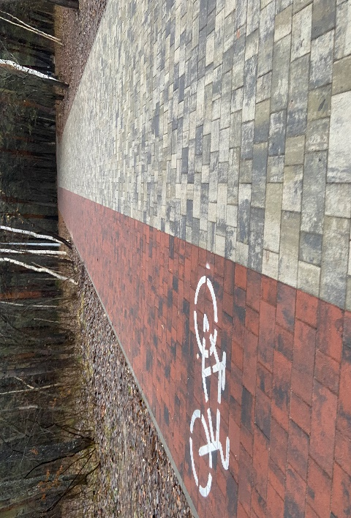
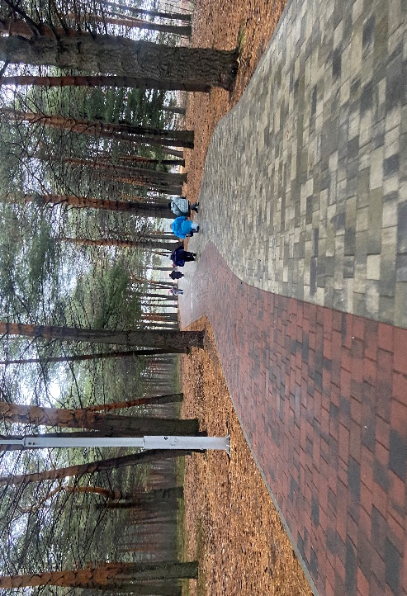
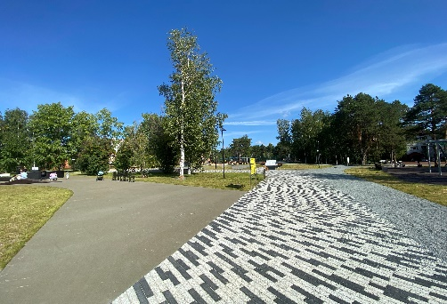
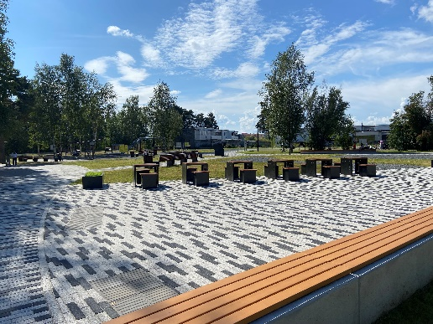
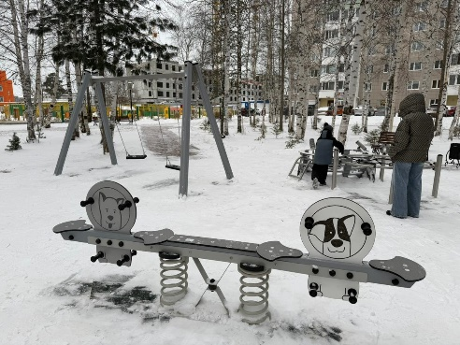
ВЕКТОР «ОБЩЕСТВЕННЫЕ ТЕРРИТОРИИ»
в 2025 году в городе Сургуте реализовано 5 объектов на территориях общего пользования
Парк в микрорайоне № 8 по ул. Республики, 75 (Площадка для памп-трека)
Экопарк «За Саймой» (Дорожно-тропиночная сеть)
Парк
в микрорайоне № 8 по ул. Республики, 75
Парковая зона
в микрорайоне 20А
(детская площадка)
Экопарк «За Саймой».
2 этап

Slide 4
ВЕКТОР «ОБЩЕСТВЕННЫЕ ТЕРРИТОРИИ»
Факторами, не позволившими достичь планового значения целевого показателя, являются:
ДОПОЛНИТЕЛЬНАЯ ВАЖНАЯ ИНФОРМАЦИЯ (ДАННЫЕ, ПОЯСНИТЕЛЬНАЯ ИНФОРМАЦИЯ)
плановый срок реализации мероприятия не наступил, исполнение в 2026 году;
короткий строительный сезон;
существенное увеличение стоимости на материалы

Slide 5
ВЕКТОР «ИДЕНТИЧНОСТЬ И КОД ГОРОДА»
Показатель | План 2024 – 2026 (I этап) | Факт 2025 год | Исполнение (%)
Показатель 79. Удовлетворенность населения образом и идентичностью города, % | 31,6 | 87,5 | 276,8
Согласно отчету МКУ «Наш город» о результатах социологического исследования на тему «Мониторинг эффективности формирования комфортной городской среды города Сургута в общественном мнении сургутян» за 2025 год, по итогам проведенного социологического исследования уровень удовлетворенности населения образом и идентичностью города составляет 87,5%.

Slide 6
Показатель 79 «удовлетворенности населения образом идентичностью города»
Реализация требований к архитектурно-градостроительному облику объектов капитального строительства осуществлялась согласно статье 21 главы 4 решения Думы города от 03.12.2024 № 703-VII ДГ «Об утверждении единого документа территориального планирования и градостроительного зонирования муниципального образования городской округ Сургут Ханты-Мансийского автономного округа - Югры» и существующим дизайн-коду.
Соответствие территорий, в границах которых предусматриваются требования к архитектурно-градостроительному облику объектов капитального строительства;
Повышение уровня разнообразия и идентичности улиц города путем создания условий для размещения встроенных объектов обслуживания в жилых домах, расположенных вдоль городских улиц.

Slide 7
ВЕКТОР «ЖИЛИЩНОЕ СТРОИТЕЛЬСТВО»
Показатель | План 2024 – 2026 (I этап) | Факт 2025 год (с нарастающим итогом) | Исполнение (%)
Показатель 80. Объем жилищного строительства (нарастающим итогом на последний отчетный год этапа), тыс. кв. м | 875,1 | 571,5 | 65,31
Показатель 81. Общая площадь жилых помещений, приходящаяся в среднем на одного жителя (на последний отчетный год этапа), кв. м | 22,8 | 21,6 | 94,7

Slide 8
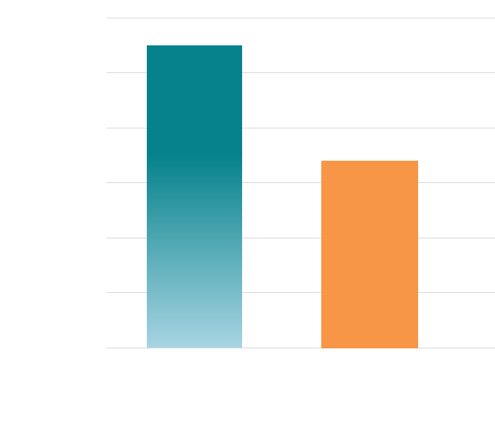
ВЕКТОР «ЖИЛИЩНОЕ СТРОИТЕЛЬСТВО»
Показатель 80. Объем жилищного строительства (2025 год)
288.0
240.4
исполнение
составило
85 %
План ввода
жилья
на 2025 год,
тыс. кв. м.
Факт ввода
жилья
на 2025 год,
тыс. кв. м.

Slide 9
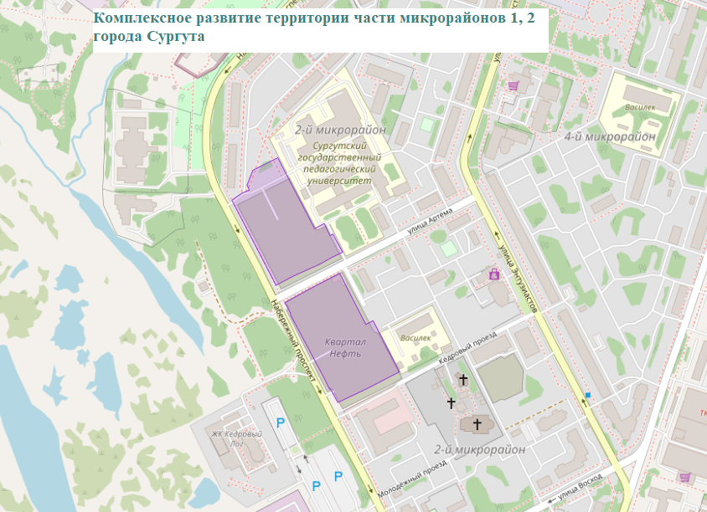
МЕРОПРИЯТИЯ ПО СОЗДАНИЮ УСЛОВИЙ ДЛЯ ЗАКЛЮЧЕНИЯ ДОГОВОРОВ КОМПЛЕКСНОГО РАЗВИТИЯ ТЕРРИТОРИИ
ВЕКТОРА «ЖИЛИЩНОЕ СТРОИТЕЛЬСТВО»
          В настоящее время в целях реализации комплексного развития территории в городе Сургуте заключены договоры о комплексном развитии территории жилой застройки части микрорайонов 1, 2 в городе Сургуте.
          Площадь территории части микрорайона 1 – 15 200 кв. м.
          Площадь территории части микрорайона 2 – 13 800 кв. м.
          В период реализации комплексного развития территории жилой застройки части микрорайонов 1, 2 в городе Сургуте до 2027 года Застройщиком будет возведено 4 объекта общей площадью 55 296 кв. м.

Slide 10
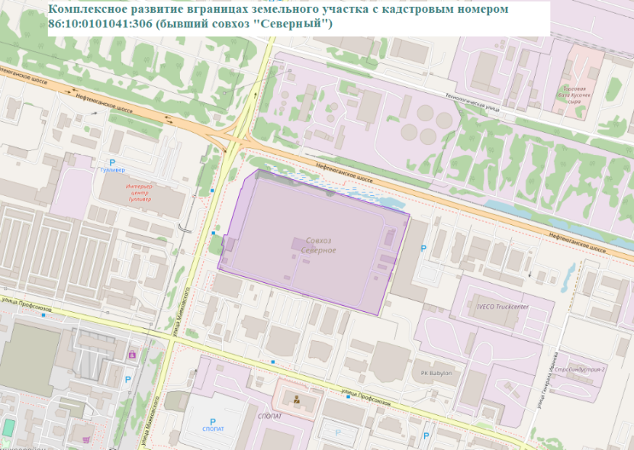
МЕРОПРИЯТИЯ ПО СОЗДАНИЮ УСЛОВИЙ ДЛЯ ЗАКЛЮЧЕНИЯ ДОГОВОРОВ КОМПЛЕКСНОГО РАЗВИТИЯ ТЕРРИТОРИИ
ВЕКТОРА «ЖИЛИЩНОЕ СТРОИТЕЛЬСТВО»
          Ведется развитие территории по инициативе правообладателя в границах земельного участка с кадастровым номером 86:10:0101041:306 (территория бывшего совхоза «Северный»).
          Площадь территории, подлежащая комплексному развития – 82 000 кв. м.
          В настоящее время в отношении данной территории выданы разрешения на строительства комплекса жилых домов, заключено соглашение о безвозмездной передаче земельного участка в целях дальнейшего строительства объекта социальной инфраструктуры.

Slide 11
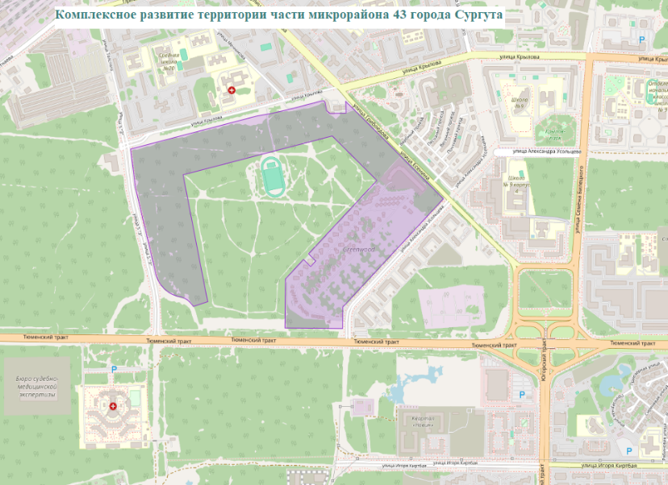
МЕРОПРИЯТИЯ ПО СОЗДАНИЮ УСЛОВИЙ ДЛЯ ЗАКЛЮЧЕНИЯ ДОГОВОРОВ КОМПЛЕКСНОГО РАЗВИТИЯ ТЕРРИТОРИИ
ВЕКТОРА «ЖИЛИЩНОЕ СТРОИТЕЛЬСТВО»
          В рамках комплексного развития территории по инициативе правообладателя микрорайона 43 города Сургута общей площадью 498 299 кв. м, наряду с жилищным строительством, предусмотрены обязательства Застройщика в части строительства:
          детского сада на 300 мест не менее 6 600 кв. м. и иных объектов социальной инфраструктуры, предусмотренных утвержденной документацией
          по планировке территории;
          многофункциональной детской игровой площадки, спортивной площадки не менее 8 000 кв. м;
          благоустройство лесопарковой зоны в границах земельного участка с кадастровым номером 86:10:0101226:25, площадью не менее 377 000 кв. м.

Slide 12
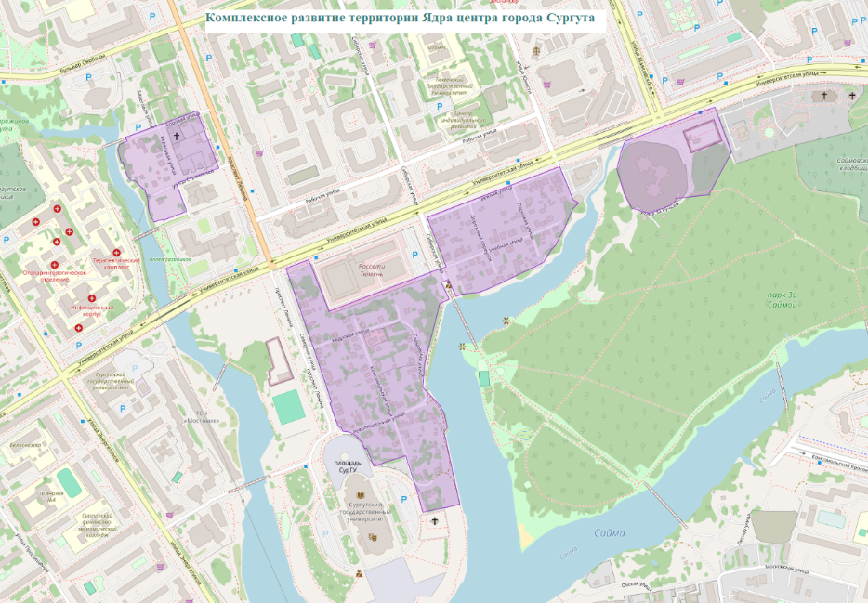
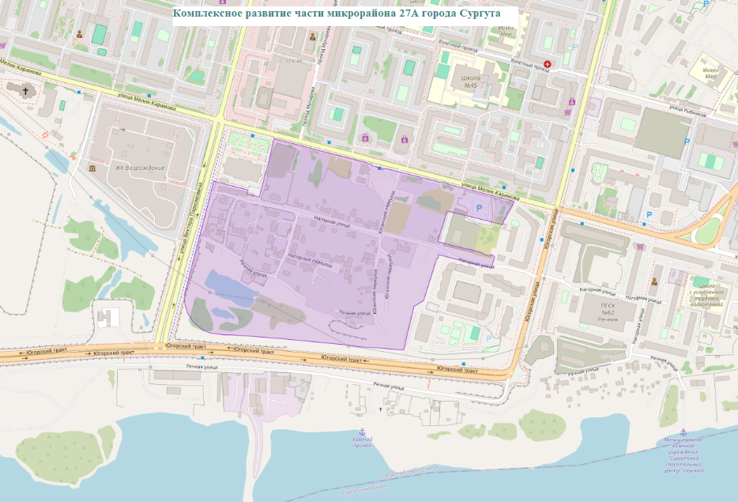
МЕРОПРИЯТИЯ ПО СОЗДАНИЮ УСЛОВИЙ ДЛЯ ЗАКЛЮЧЕНИЯ ДОГОВОРОВ КОМПЛЕКСНОГО РАЗВИТИЯ ТЕРРИТОРИИ
ВЕКТОРА «ЖИЛИЩНОЕ СТРОИТЕЛЬСТВО»
          В 2026 году запланировано заключение договоров о комплексном развитии территории жилой застройки Ядра центра города Сургута и части микрорайона 27А города Сургута.
          Площадь территории жилой застройки Ядра – 206 566 кв. м.
          Площадь территории части микрорайона 27А – 213 520 кв. м.
          Проектами договоров о комплексного развитии территории предусмотрены обязательства Застройщиков по разработке проектно-сметной документации и строительству объектов социальной инфраструктуры, проектирование и строительство объекта культурного назначения – Театра актера и куклы, благоустройство территории.

Slide 13
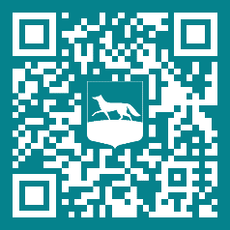
ХАНТЫ-МАНСИЙСКИЙ АВТОНОМНЫЙ ОКРУГ-ЮГРА
АДМИНИСТРАЦИЯ ГОРОДА СУРГУТА
СПАСИБО ЗА ВНИМАНИЕ!

